Slide 1
العناصر الأساسية لمتطلبات الإنترنت

Slide 2

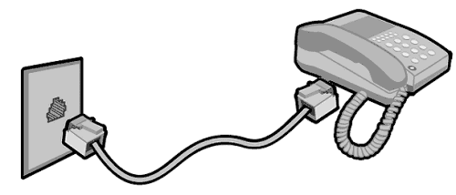
خط هاتف Telephone Line

Slide 3
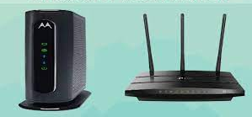
Modem / Router
مودم / راوتر

Slide 4
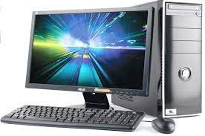
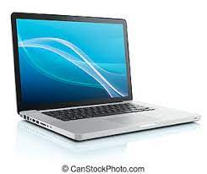
كمبيوتر / لابتوب
Computer / Laptop

Slide 5
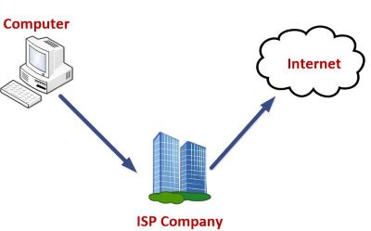

ISP)) Internet Service Provider
مزود خدمة الانترنت

Slide 6

شكراً لك

